Slide 1


Analisis Kerentanan dan Keamanan Website
Dashboard Analitik Toko Bangunan Sinar Jaya
Akhmad Arjito
Universitas Bina Sarana Informatika
PT. Konsultan Inovasi Digital

Slide 2
Tujuan dan ringkasan eksekutif
Tujuan Analisis
Mengidentifikasikan Kerentanan website
Menilai dampak risikonya bagi pemilik toko
Memberi perbaikan dan rekomendasi yang dapat ditindaklanjuti

Slide 3
Ruang lingkup dan metodologi
1. Tinjauan kode
2. Uji dinamis Lokal
3. Konfigurasi dan data
Pembacaan manual app.py, config.py, skrip ekspor, dan templat HTML
Header HTTP, Injeksi SQL, XSS, akses file, penanganan error, beban
Isi Github, berkas data, kredensial bawaam, dependensi

Slide 4
Arsitektur dan permukaan serangan
CDN: Bootstrap dan Plotly
GitHub: kode dan data demo
Pengguna
Browser
Hosting
PythonAnywhere (HTTPS)
Aplikasi
Flask + Pandas
Database
SQLite (demo)
1. Parameter filter di URL
2. Akses tanpa login
3. Skrip dari CDN
4. Repository publik
5. Konfigurasi dan kredensial

Slide 5
Ringkasan delapan temuan
No | Temuan | Kategori OWASP | Tingkat | Status
1 | Dashboard tanpa autentikasi | A01 Access Control | Sedang | Mitigasi tersedia
2 | Header keamanan HTTP belum ada | A05 Misconfiguration | Sedang | Diperbaiki
3 | Mode debug tertulis permanen | A05 Misconfiguration | Sedang | Diperbaiki
4 | Kredensial database bawaan lemah | A07 Authentication | Sedang | Rekomendasi
5 | Skrip CDN tanpa SRI | A08 Integrity | Rendah | Rekomendasi
6 | Tanpa pembatasan laju | A04 Insecure Design | Rendah | Sebagian
7 | Data demo di repositori publik | A01 Access Control | Rendah | Sebagian
8 | Dependensi belum diaudit | A06 Vulnerable Comp. | Rendah | Rekomendasi

Slide 6
Temuan 1 dan 2 : akses dan header
1. Dashboard terbuka tanpa autentikasi
2. Header keamanan HTTP belum ada
Bukti: GET / tanpa login mengembalikan HTTP 200 dan menampilkan omzet Rp306,9 juta.
Dampak: Siapa pun dengan tautan dapat melihat data penjualan dan stok; pada data riil menjadi kebocoran informasi bisnis.
Bukti: 0 dari 6 header yang diperiksa terpasang (CSP, X-Frame-Options, nosniff, HSTS, dan lainnya).
Dampak: Halaman dapat disematkan di situs lain (clickjacking) dan tidak ada batasan sumber skrip.

Slide 7
Temuan 3 dan 4 : konfigurasi
3. Mode debug tertulis permanen
4. Kredensial database bawaan lemah
Bukti: app.run(debug=True) pada app.py; pada mode hosting WSGI diuji app.debug = False.
Dampak: Bila dijalankan langsung dan terjangkau jaringan, debugger dapat mengeksekusi kode dari browser. Risiko laten.
Bukti: config.py memakai pengguna root dengan kata sandi kosong sebagai nilai bawaan.
Dampak: Jika MySQL terjangkau jaringan, seluruh database dapat diakses tanpa kata sandi.

Slide 8
Temuan 5 dan 6 : rantai pasok dan beban
5. Skrip CDN tanpa SRI
6. Tanpa pembatasan laju
Bukti: Bootstrap dan Plotly dimuat dari CDN tanpa atribut integrity.
Dampak: Jika CDN dikompromikan, skrip berbahaya berjalan di halaman dashboard (risiko rantai pasok).
Bukti: Satu permintaan memakan sekitar 400 sampai 500 ms dan menghasilkan respons 66 KB.
Dampak: Permintaan berulang dapat membebani server gratis hingga lambat atau tidak tersedia.

Slide 9
Temuan 7 dan 8 : data dan dependensi
7. Data demo di repositori publik
8. Dependensi belum diaudit
Bukti: Berkas .db dan CSV tersimpan di GitHub publik; datanya acak dari skrip generate.py.
Dampak: Bukan data pelanggan nyata, tetapi pola ini melanggar perlindungan data pribadi jika memakai data riil.
Bukti: Versi gunicorn belum dikunci dan audit paket belum dijalankan.
Dampak: Paket usang atau rentan dapat tidak terdeteksi.

Slide 10
Kontrol yang sudah aman
3 dari 3
payload SQL injection tidak berefek
0 dari 4
payload XSS lolos mentah ke HTML
Tabel produk tetap 17 baris; kueri tetap tanpa input pengguna
Jinja2 escaping otomatis dan validasi input
404
akses ../config.py lewat /static
404 / 405
rute tak dikenal dan metode salah
Berkas di luar folder static tidak dapat diunduh
Tanpa jejak tumpukan kode pada respons

Slide 11
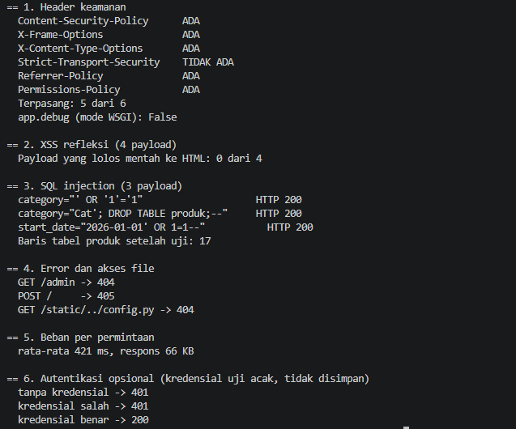

Slide 12
Perbaikan yang sudah diterapkan
5 dari 6 header keamanan terpasang; HSTS diatur di hosting
Mode debug dikendalikan FLASK_DEBUG, bawaan mati
Autentikasi HTTP Basic opsional lewat variabel lingkungan
Panjang parameter filter dibatasi 40 karakter
Skrip ekspor tidak menyalin tabel admin dan kontak pelanggan

Slide 13
Rekomendasi berdasarkan prioritas
1. Segera
2. Jangka pendek
3. Jangka panjang
Aktifkan autentikasi bila data riil
Ganti root dengan pengguna MySQL hanya-baca
Pastikan .db publik tanpa tabel admin
Tambahkan SRI atau host aset sendiri
Kunci versi paket, jalankan pip-audit
Batasi laju atau cache hasil, aktifkan HSTS
CSP berbasis nonce tanpa unsafe-inline
Hash kata sandi (bcrypt atau Argon2)
Logging, pemantauan, kebijakan data pribadi

Slide 14
Kesimpulan
Tidak ada temuan kritis atau tinggi; 4 sedang dan 4 rendah
Injeksi SQL dan XSS tertangani dengan baik
Kelemahan utama ada pada konfigurasi dan kontrol akses
Terapkan autentikasi, amankan database, lengkapi perlindungan rantai pasok, audit berkala

Slide 15
Terima kasih

